Slide 1
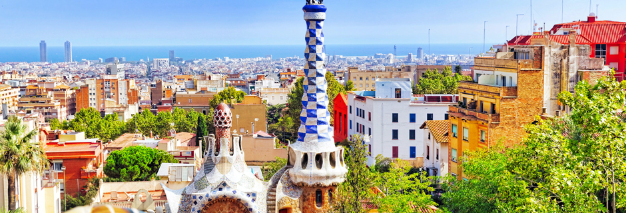

Barcelona 2026

Slide 2
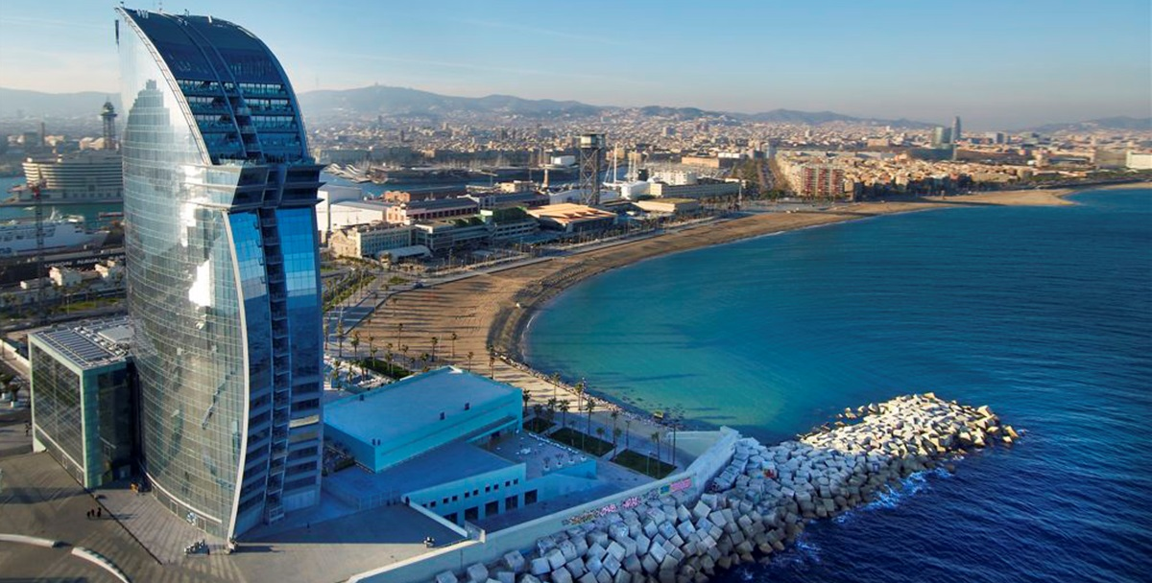

Barcelona - Voksne
Peter, leder Ungdomsskolen
Mónica, spansklærer
Rasmus, Adventure-underviser
Kontakt på turen:
Peter: 25 26 83 89
Mónica: 51 93 30 43
Rasmus: 50 81 81 74

Slide 3

Ordensregler
På Ungdomsskolerejser er alle deltagere med frivilligt
Ingen øl, vin, energidrik, spiritus eller andre rusmidler
Orden på værelserne. Der må ikke ryges.
Der skal være ro kl. 23
I tilfælde af grov overtrædelse af reglerne, hvor hjemsendelse er sidste udvej, bliver regningen for hjemtransporten videresendt til forældrene

Slide 4

Huskeliste
Pas – blåt & gult sygesikringsbevis – Euro
Toiletsager, solcreme, solbrille, badetøj, håndklæde, mobil + oplader, medicin og spil m.m.
GODT FODTØJ & rygsæk – 50 km !!!!
HUSK at pakke pas, penge, sygesikringsbevis, ”toilettaske” evt. medicin + tøj til 1. døgn, i håndbagage til fly
Max. 1 taske/kuffert + håndbagage!

Slide 5

Lommepenge
Rejse, overnatning, entré, morgenmad er inkl. i prisen
Lommepenge skal dække frokost + aftensmad
  Frokost ca. 10 euro
  Aftensmad ca. 10-15 euro
Hævekort

Slide 6


Alarmeringsplan
- 4 trin
- Bagvagt Tina Pehrson: 25 55 93 80
- Mobiltlf.
- Hospital

Slide 7
Rejseplan
Udrejse – Fredag d. 26/6:
13.15: Check-in - Afrejse fra Aalborg lufthavn kl. 14.15
15:40: Ankomst Amsterdam
16:45: Afrejse Amsterdam
18:50: Ankomst til Barcelona lufthavn
20:00: Ankomst til hotel omkring
Hjemrejse – Torsdag d. 2/7:
7:00: Afrejse fra hotel, Metro retur T1
10:00: Check-in, Afrejse fra Barcelona Lufthavn kl. 11.05
13:25: Ankomst Amsterdam
16:25: Afrejse fra Amsterdam
17:40: Ankomst Aalborg Lufthavn kl.17.40

Slide 8
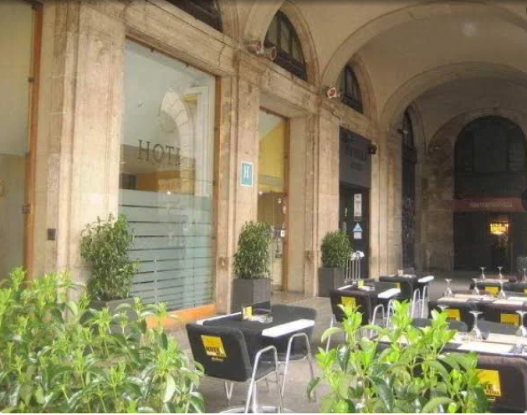
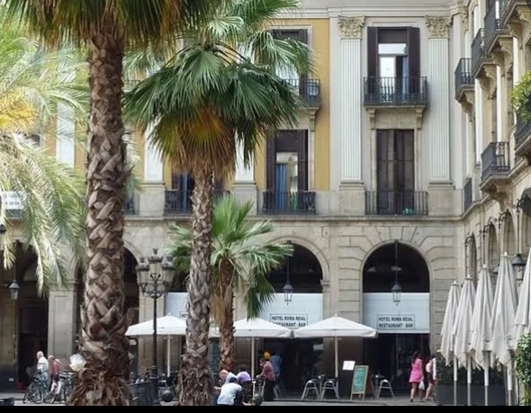
Overnatning
Roma Reial
Pl. Reial, 11, Ciutat Vella
08002 Barcelona
Tlf: +34 93 301 79 93

Slide 9
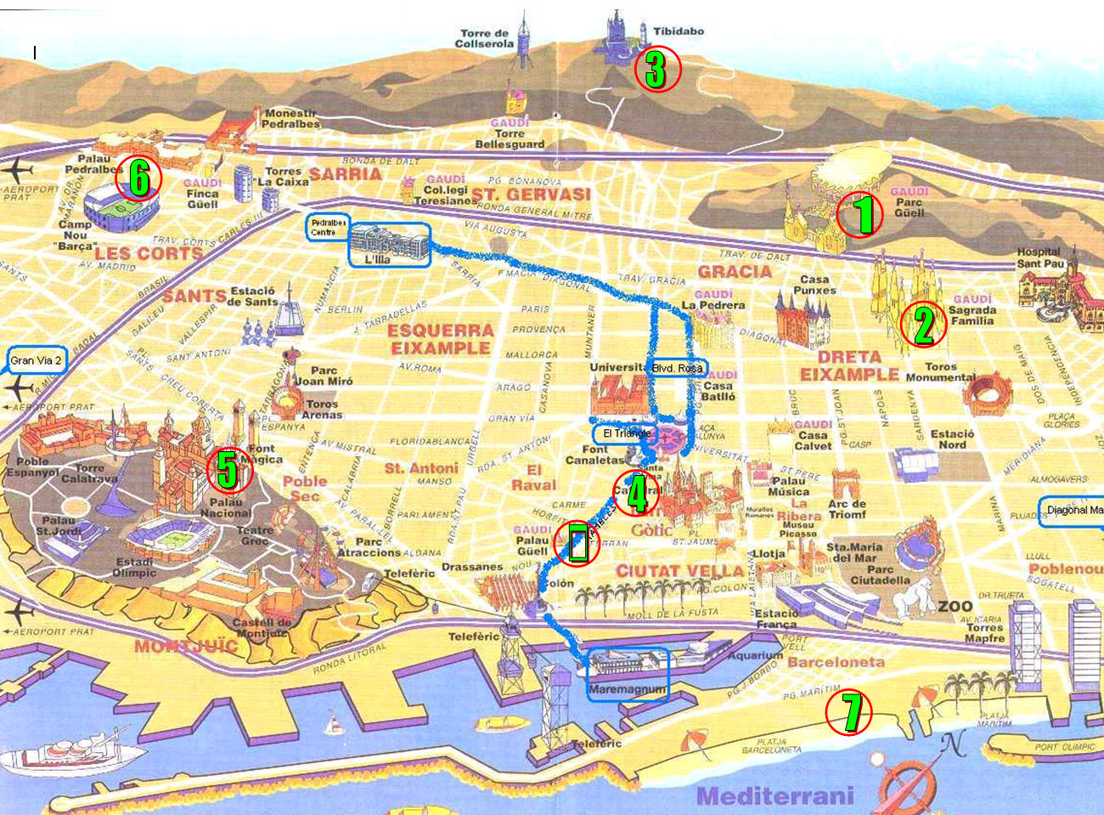
Oversigtskort

Slide 10
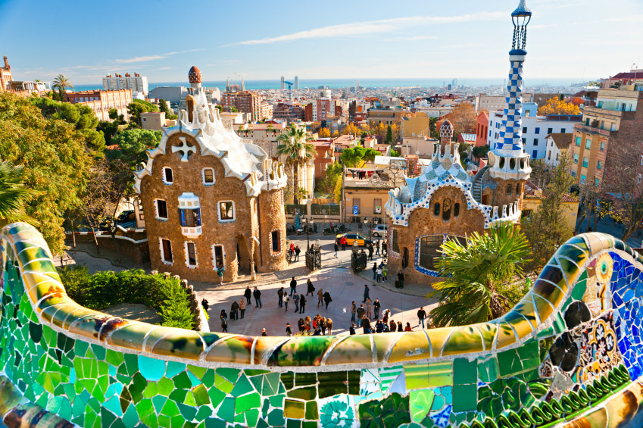
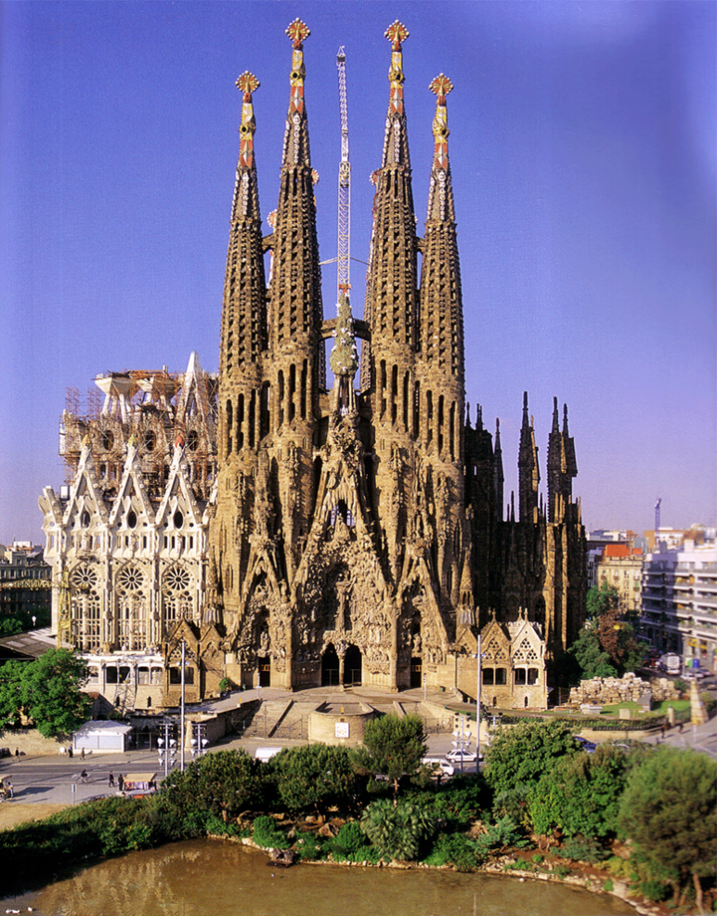
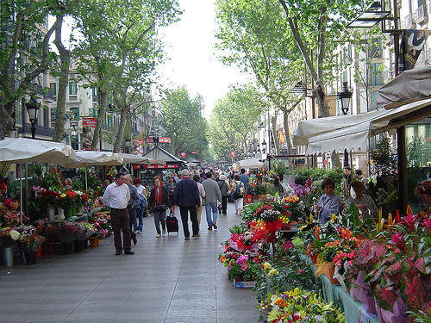
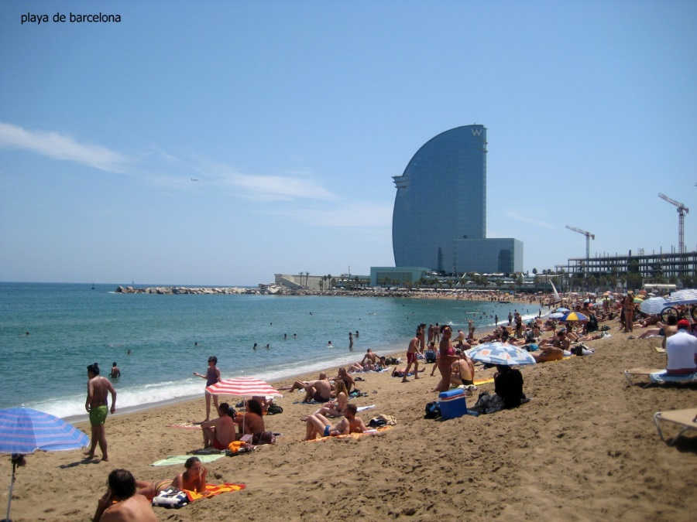
Barcelona 1
Parc Güell
Rambla
Sagrada Familia
Strand

Slide 11
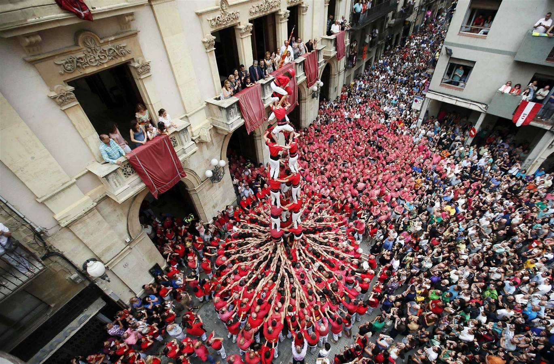
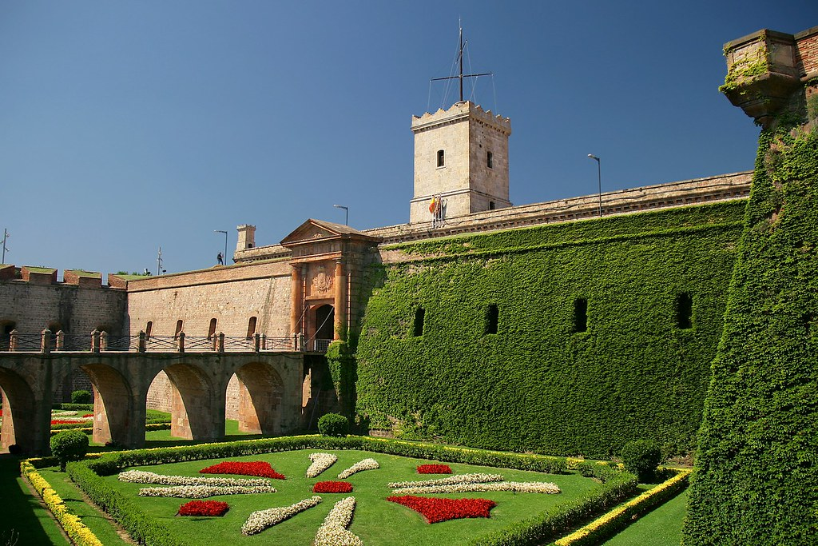
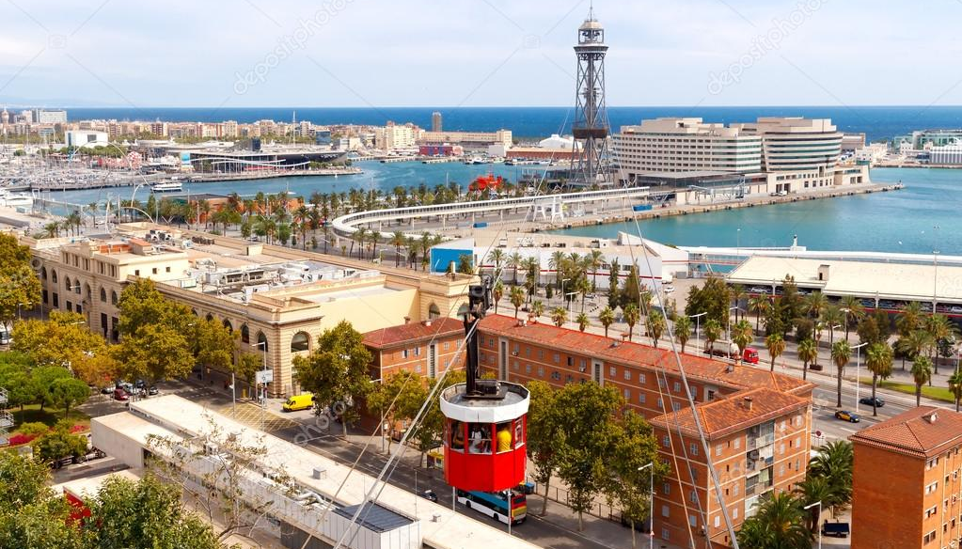
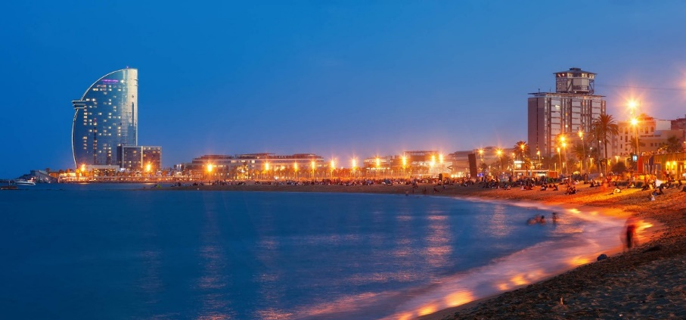
Barcelona 2
Castellers
Montjuic Castle
Cablecar havnen
Strand

Slide 12
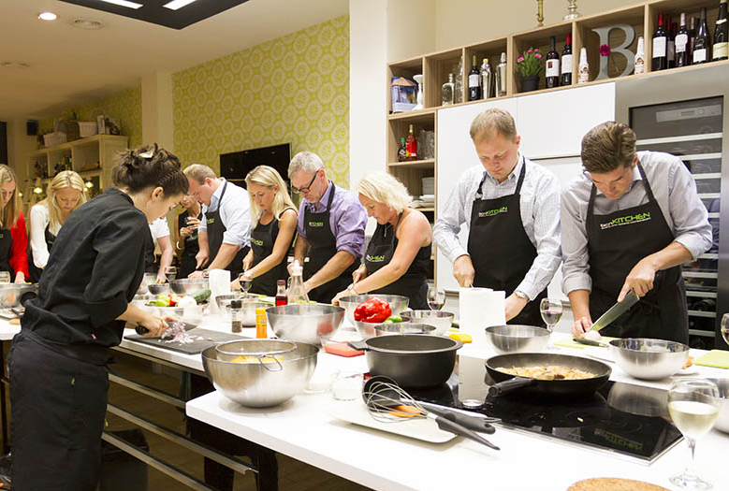
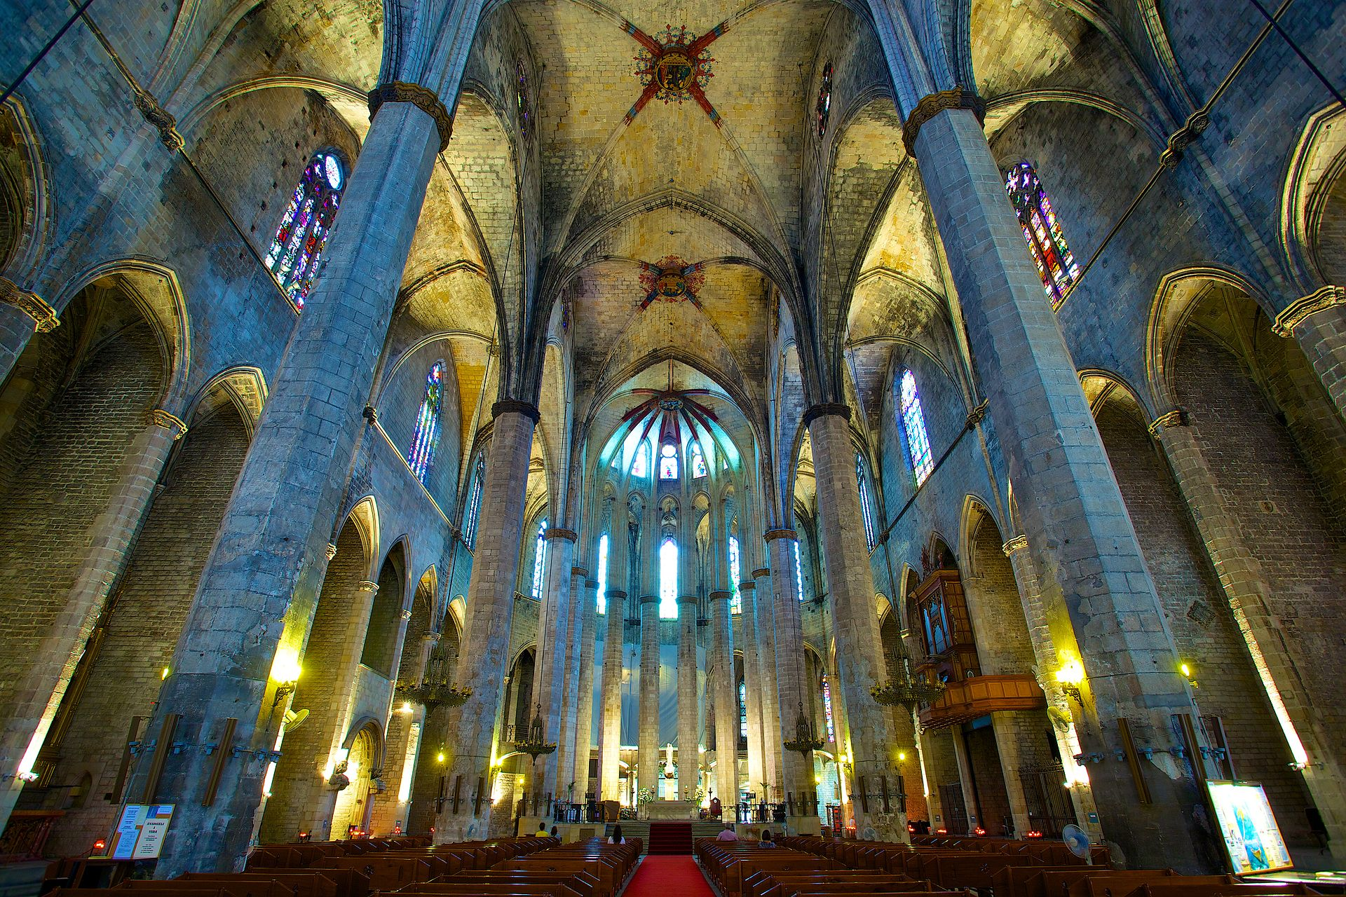
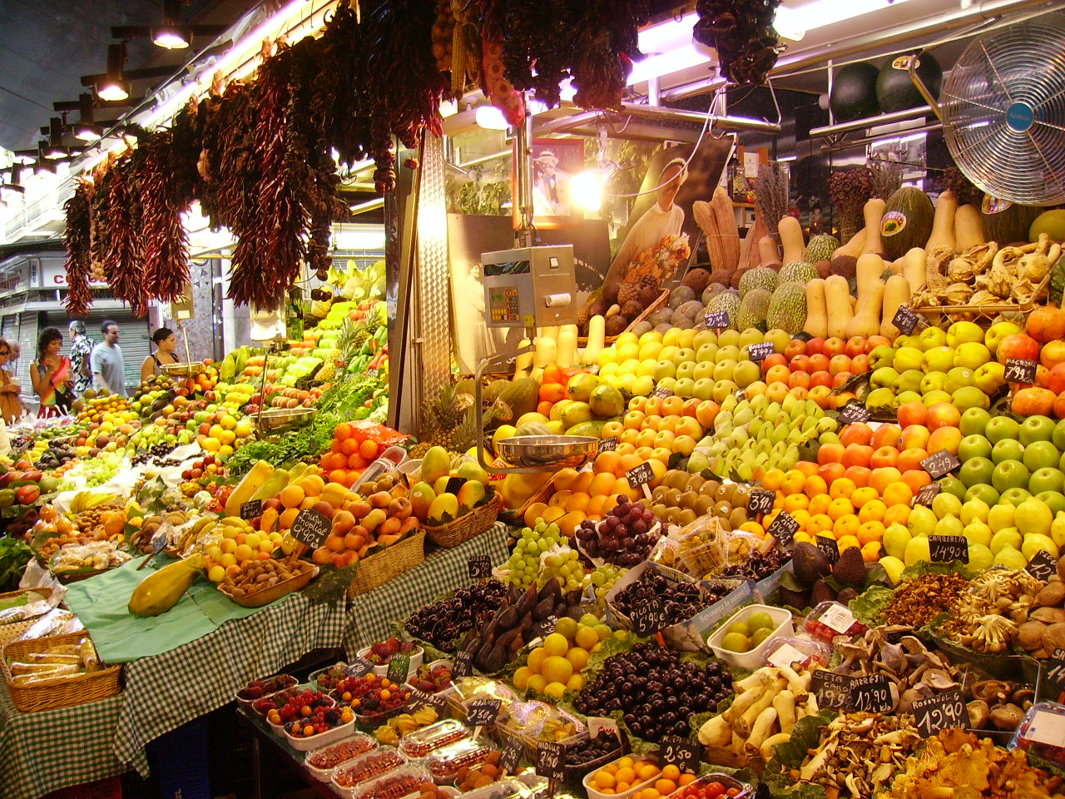
Barcelona 3
La Boqueria + BNC Kitchen
Catadral Santa Maria Del Mar
Strand

Slide 13
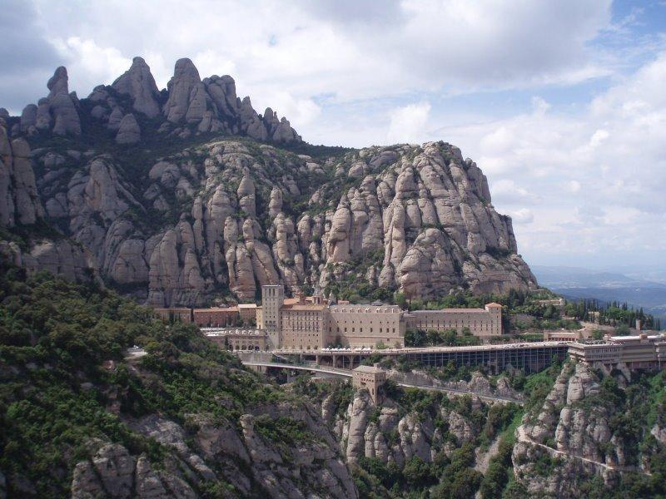
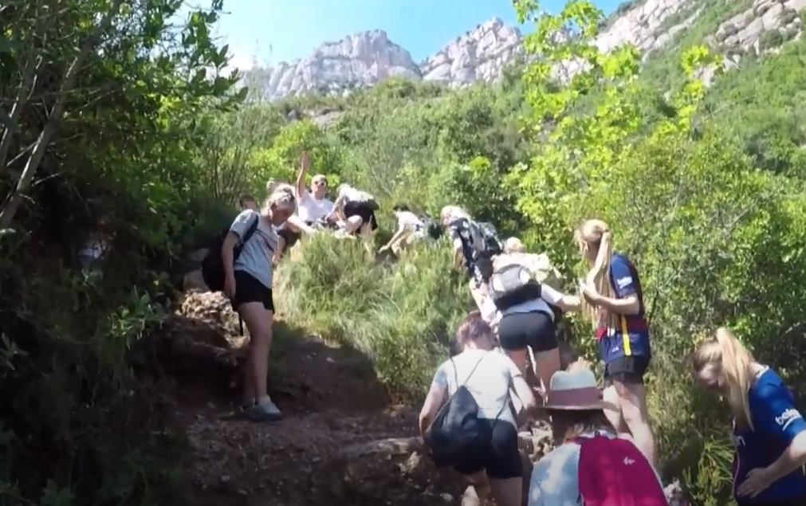
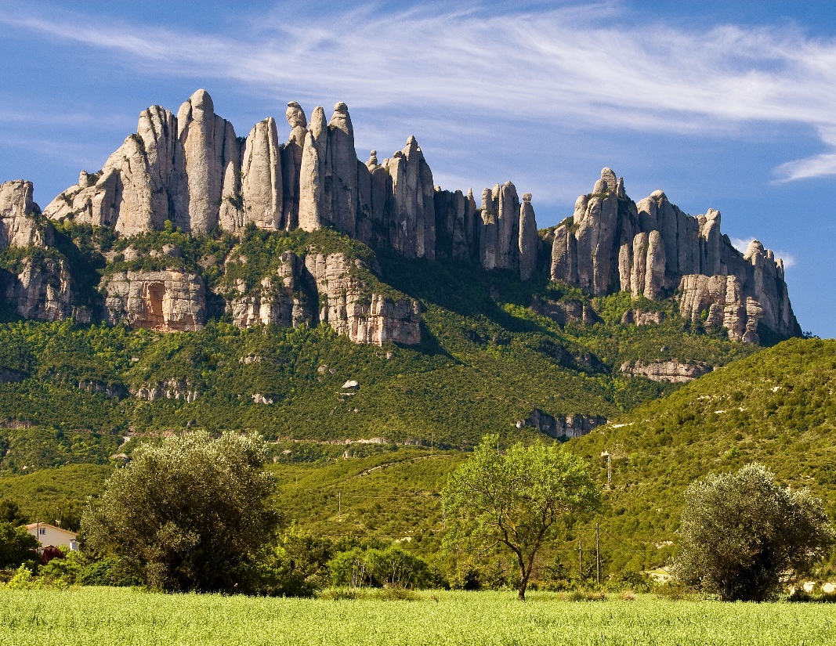

Barcelona 4
Montserrat
Strand

Slide 14
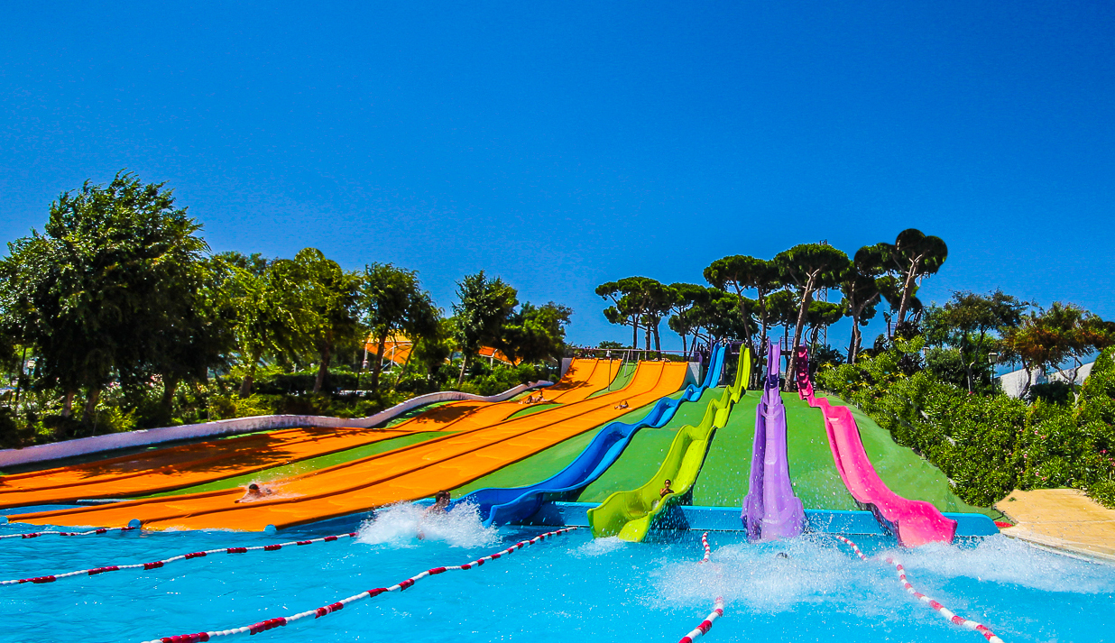
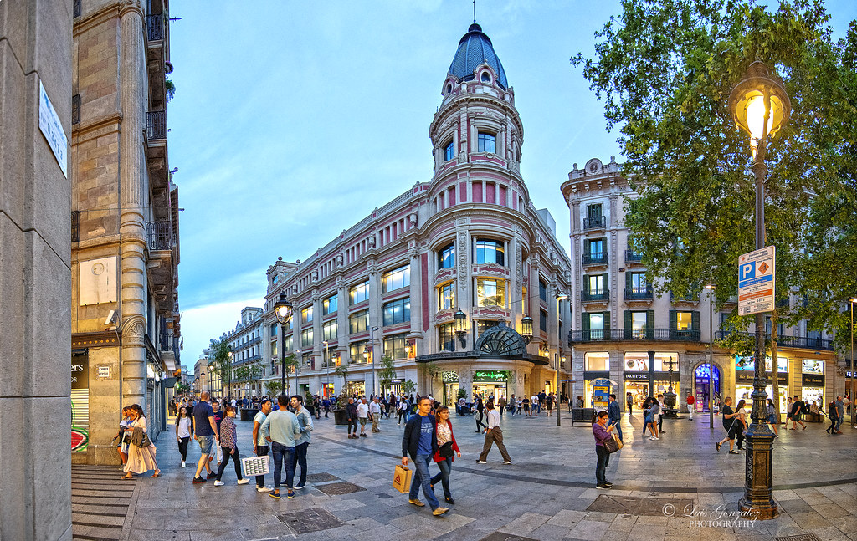
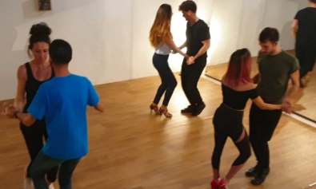

Barcelona 5
Illa Fantasia
Portal del Angel
BCN Baila Salsa

Slide 15
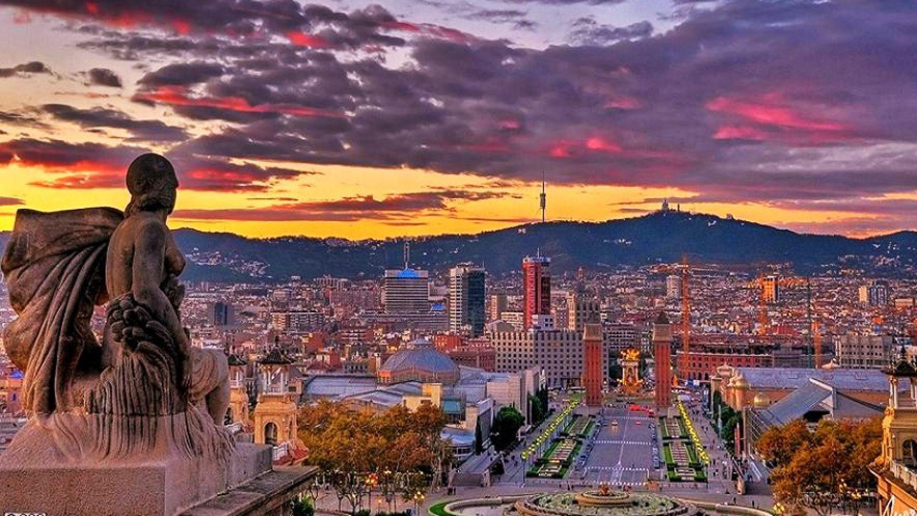
BARCELONA
Spørgsmål?

